Slide 1
ИНСТРУКЦИЯ НА САЙТ

Slide 2
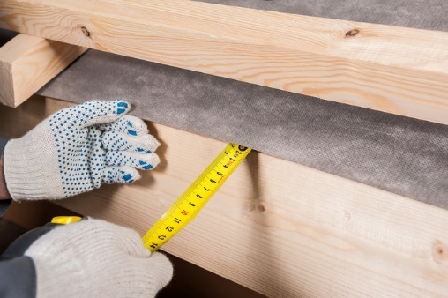
Монтаж мембраны
Укладка гидроизоляционной мембраны
При укладке диффузионной мембраны отступите от лобовой доски 2 см.
Делаем надежные строительные системы доступными
02

Slide 3
Монтаж мембраны
Укладка гидроизоляционной мембраны
Если скат ограничен фронтоном, то свесьте с фронтона мембрану на 20 см.
Поверх ребра смонтируйте полосу шириной не менее 30 см.
Делаем надежные строительные системы доступными
03

Slide 4
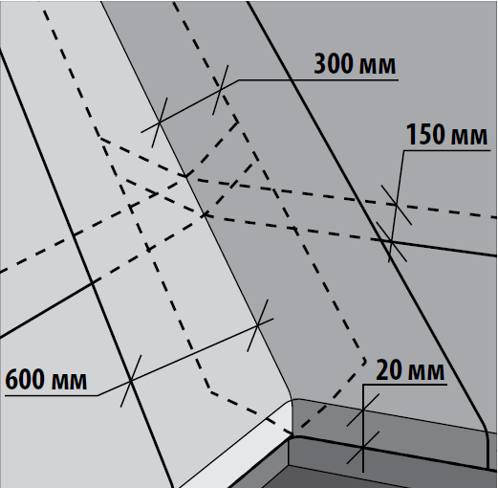
Монтаж мембраны
Укладка гидроизоляционной мембраны
В ендове вертикальный перехлест полотен составляет 30 см.
Вдоль оси ендовы дополнительно монтируется полоса не менее 120 см.
Делаем надежные строительные системы доступными
04

Slide 5
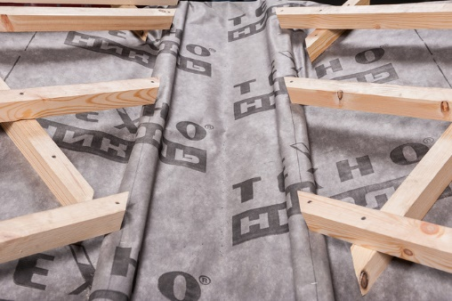
Монтаж обрешетки
В ендове смонтируйте опорный настил толщиной 25 мм и шириной 150 мм от оси ендовы в каждую сторону
Вдоль опорного настила установите бруски 50х50 мм.
5 см
15 см
Создайте зазор 5 см между контррейкой и бруском в ендове
5 см
Делаем надежные строительные системы доступными
05

Slide 6
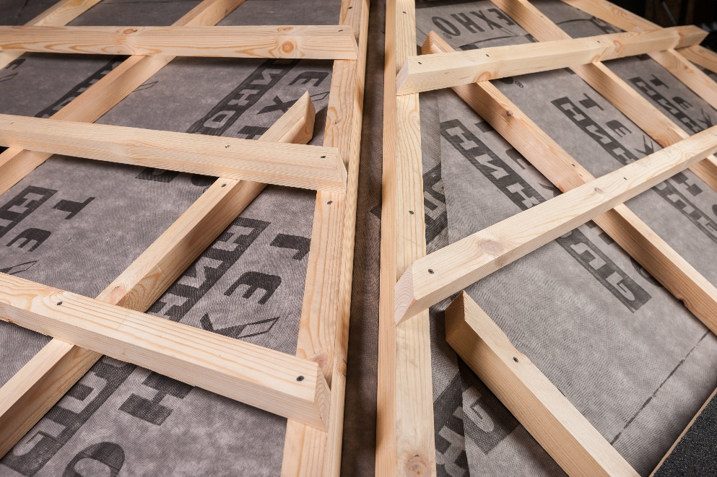
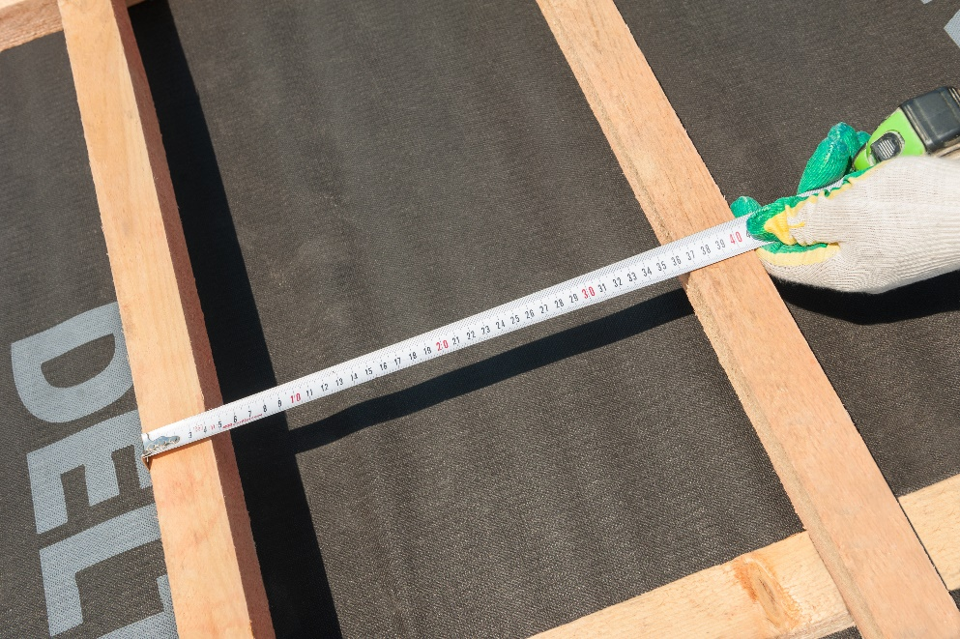
Монтаж обрешетки
Монтаж обрешетки рекомендуется выполнять снизу вверх Нижний брус обрешетки механически зафиксируйте с отступом 50 мм от свеса контробрешетки. Последующие ряды монтируйте с постоянным шагом. При этом шаг обрешетки определяется по месту, с учетом нахлестов панелей, и ориентировочно равен 367 мм для панелей Классик, 370 мм для панелей Роман.

Slide 7
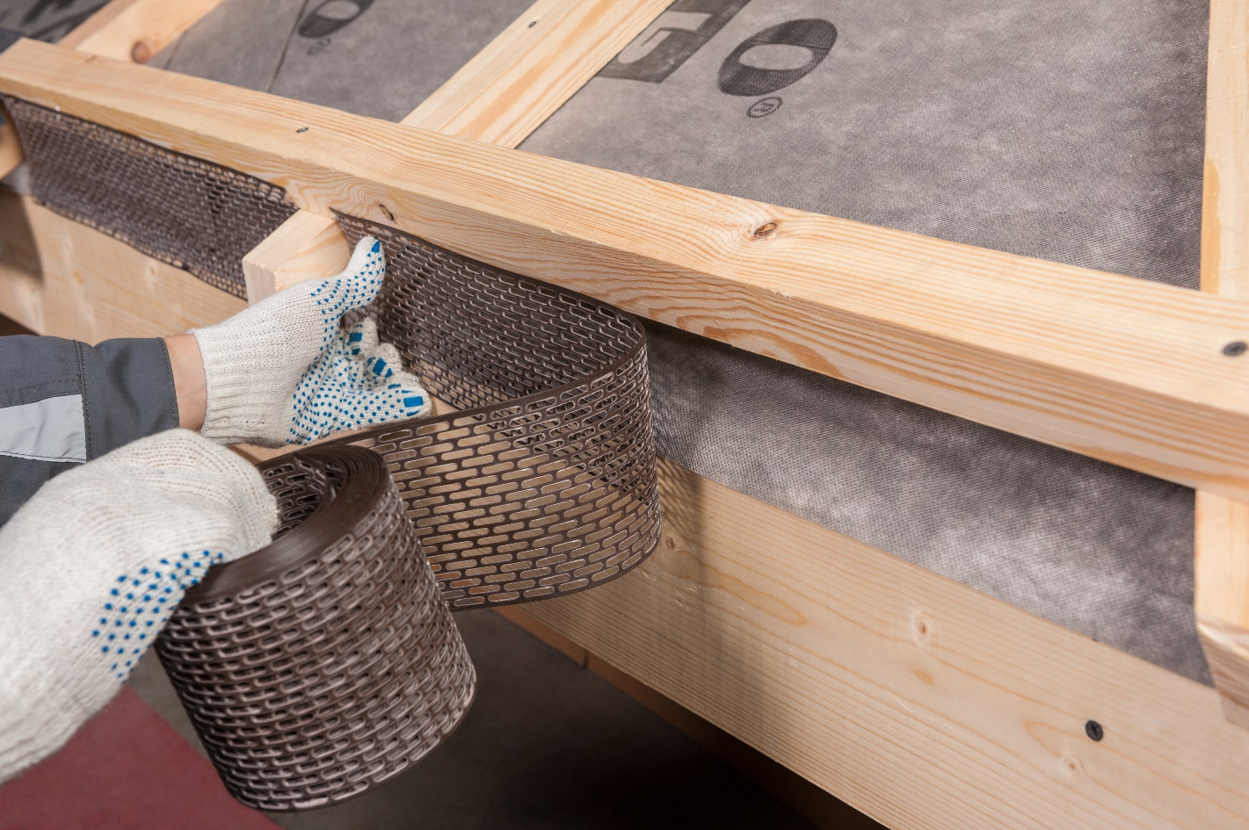
Монтаж вентиляционной ленты
После окончания работ по монтажу контробрешетки и шаговой обрешетки под панели ТЕХНОНИКОЛЬ LUXARD вдоль фронтона смонтируйте карнизную вентиляционную ленту, закрепив ее к нижнему брусу обрешетки и лобовой доске

Slide 8
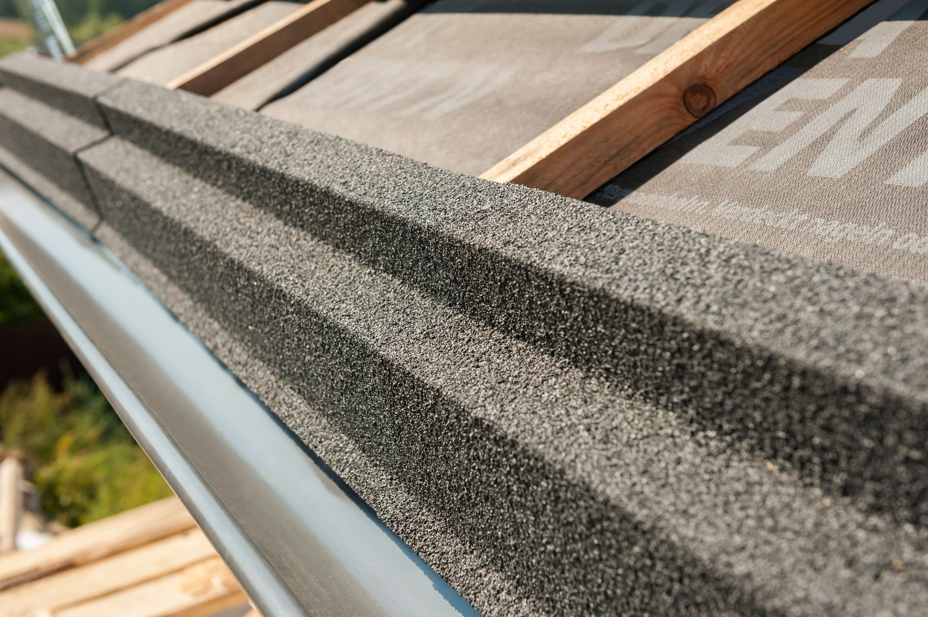
Монтаж карнизной планки
Закрепите металлическую карнизную планку верхней полкой (короткой стороной) на первый брус шаговой обрешетки, а второй полкой уприте на опорную доску на свесах контрообрешетки. Зафиксируйте планку специальными гвоздями либо специальными саморезами с шагом 25 см в верхнюю полку к брусу шаговой обрешетки.

Slide 9
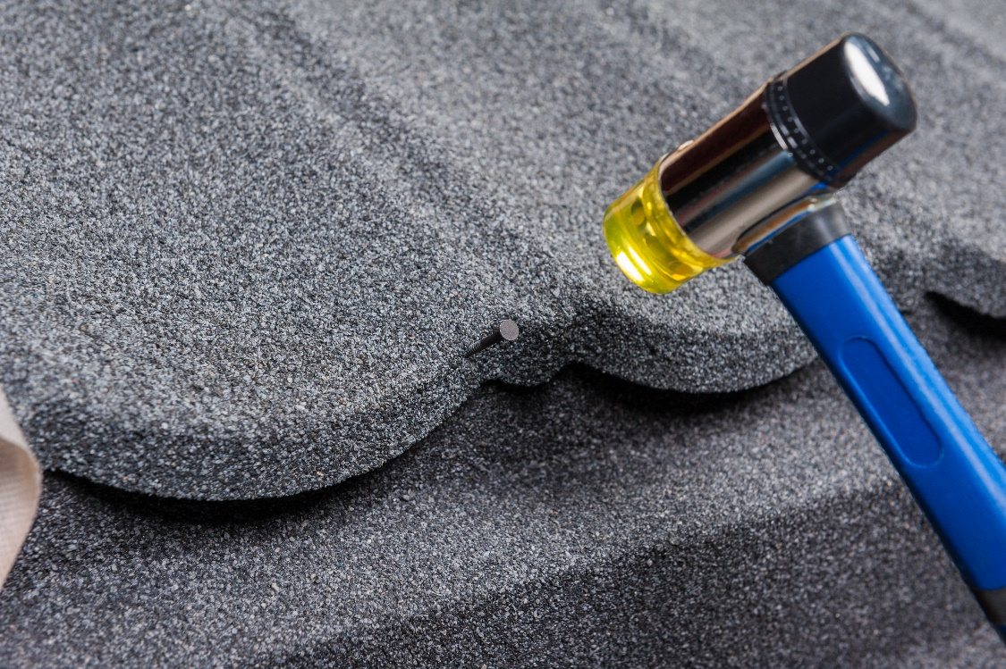
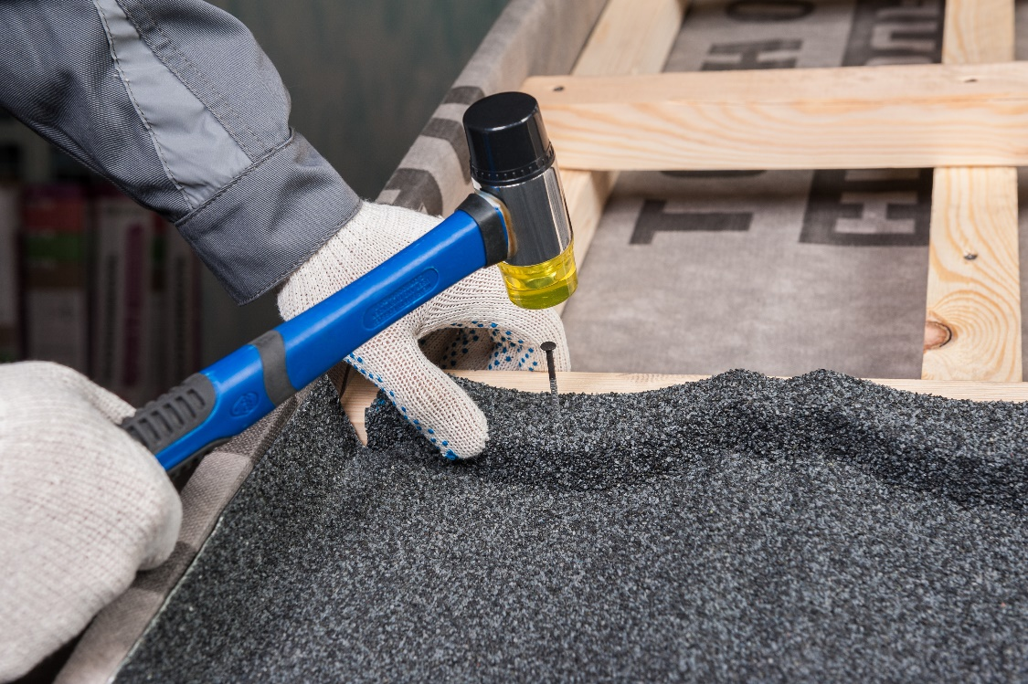
Крепление панелей ТЕХНОНИКОЛЬ LUXARD
Крепите панели ТЕХНОНИКОЛЬ LUXARD специальными гальванизированными гвоздями либо саморезами, за исключением панелей Роман. Крепление основания панелей Роман производите только с помощь специальных гальванизированных саморезов.

Slide 10
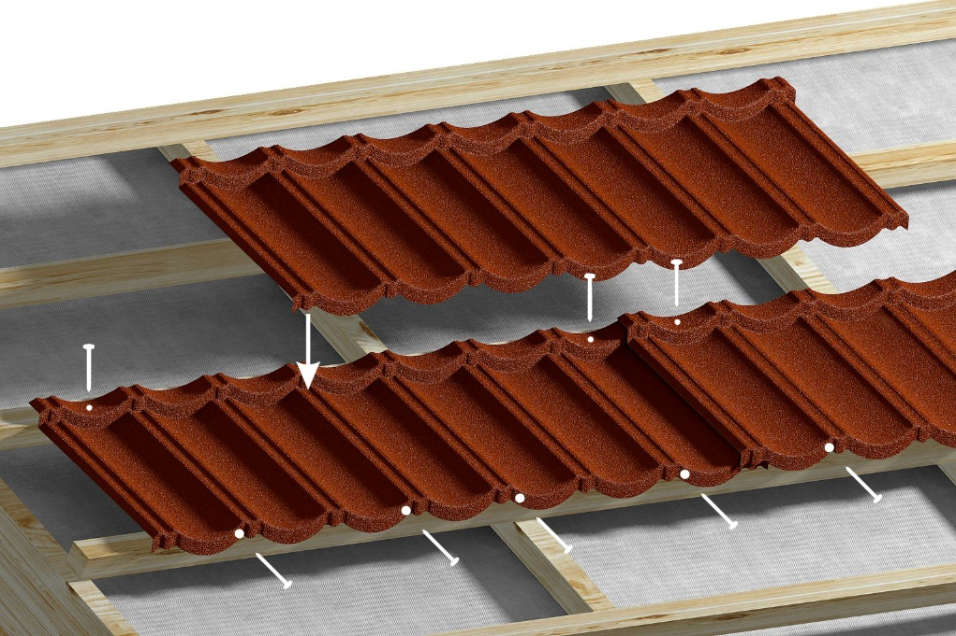
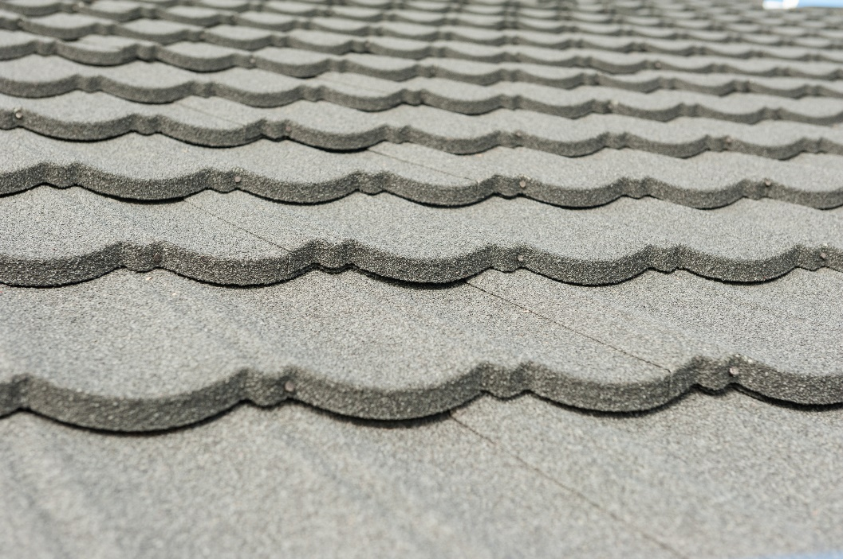
Крепление панелей ТЕХНОНИКОЛЬ LUXARD
Монтаж черепицы производите снизу вверх. Гвозди и саморезы в основание панели устанавить под углом 600 к плоскости ската и в том месте, где волна касается деревянной шаговой обрешетки.

Slide 11
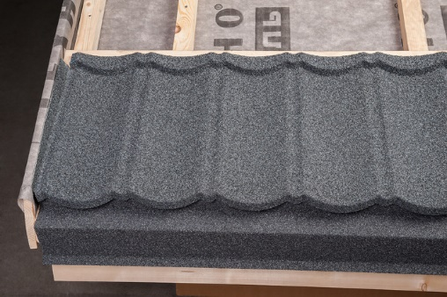
Примыкание к фронтону
Фронтон
Примыкающие к фронтону панели Luxard обрежьте с учетом напуска 2,5 см. на наличник и выполните отгиб панели вверх
011

Slide 12
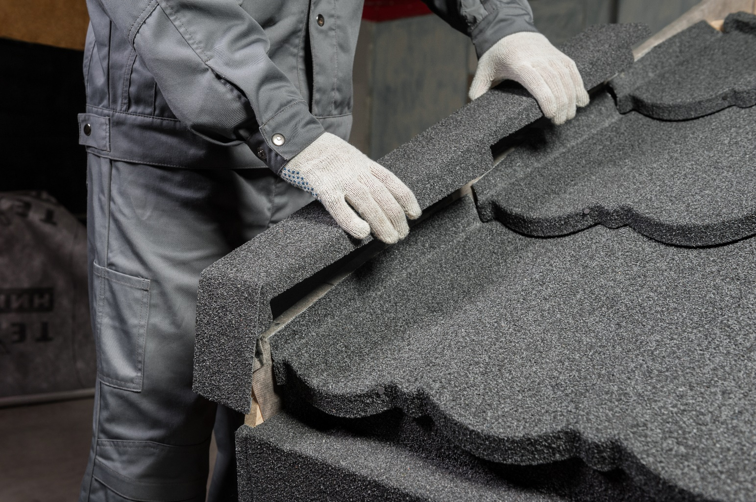
Монтаж фронтонной планки
Торцевые планки монтируйте снизу вверх
Зафиксируйте планки гвоздями (саморезами) для Luxard к наличнику сверху и сбоку с шагом 25 см.

Slide 13
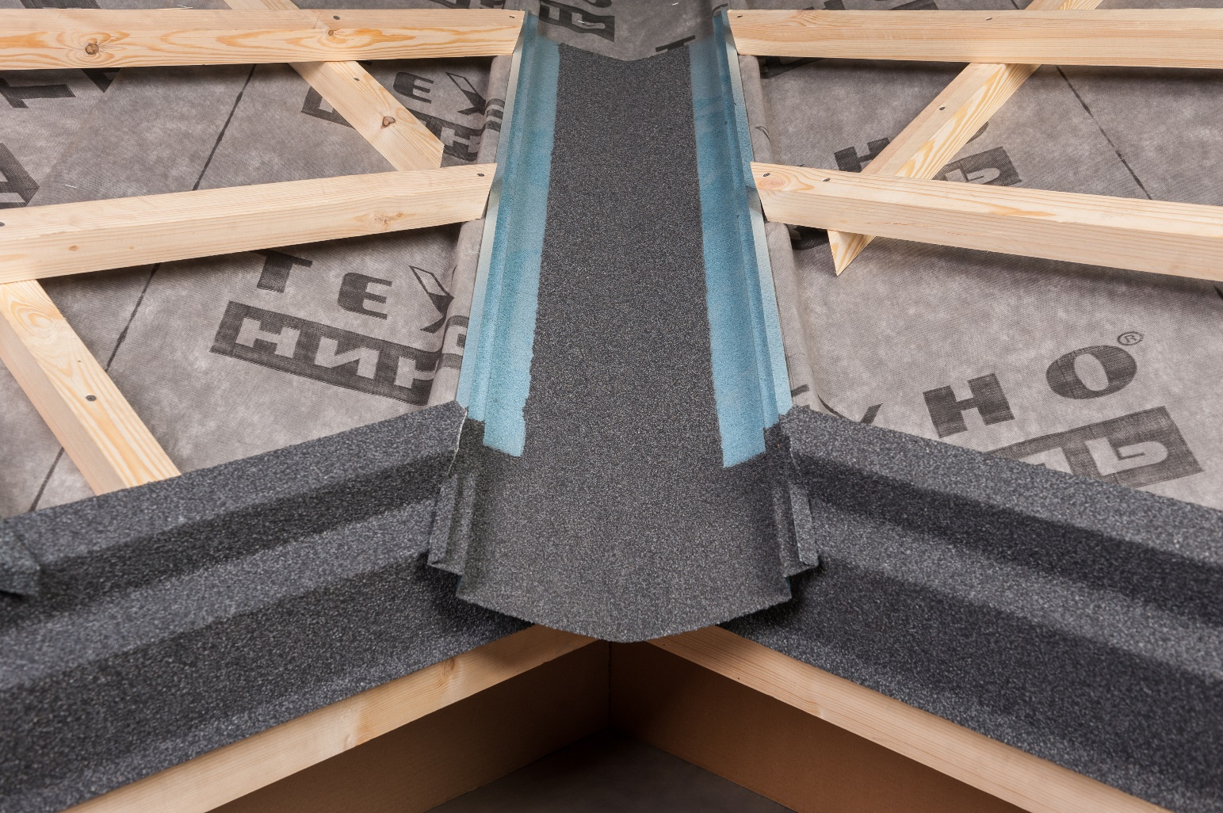
Ендова, заканчивающаяся на карнизе
Водосборные элементы ендовы смонтируйте вдоль оси снизу вверх. Зафиксируйте элемент ендовы при помощи специальных металлических клямеров с шагом 25–30 см. Каждый вышележащий элемент ендовы заведите в нижележащий и зафиксируйте при помощи кляммеров.

Slide 14
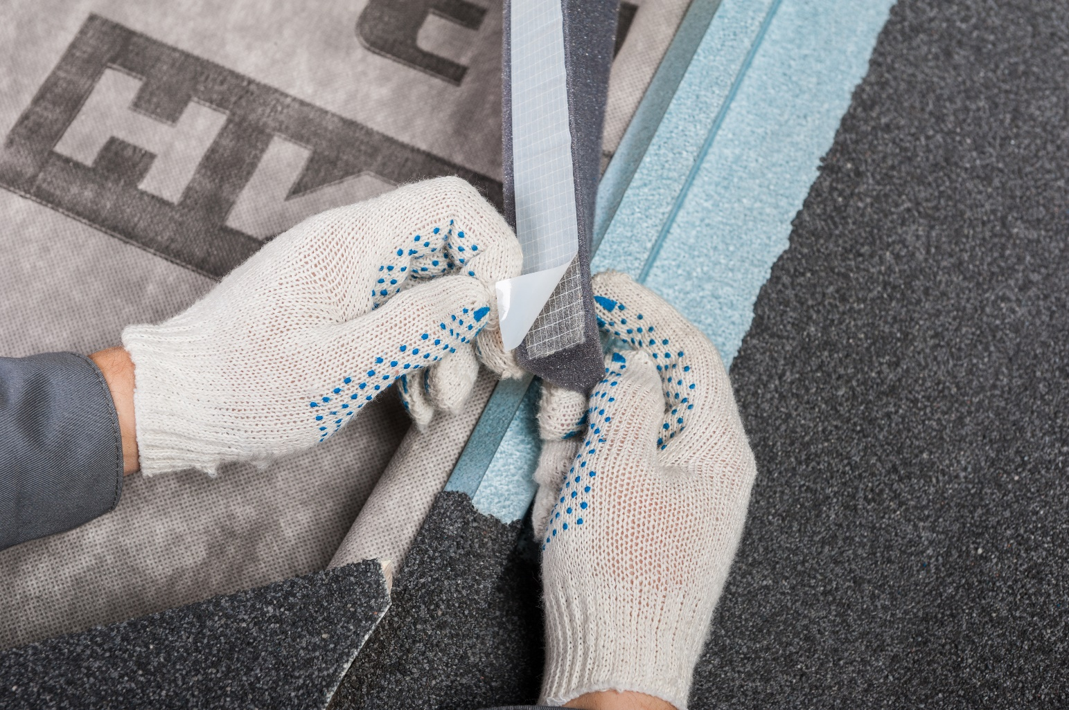
Ендова, заканчивающаяся на карнизе
На бортах (слева и справа) лотков ендовы наклейте специальный поролоновый уплотнитель

Slide 15
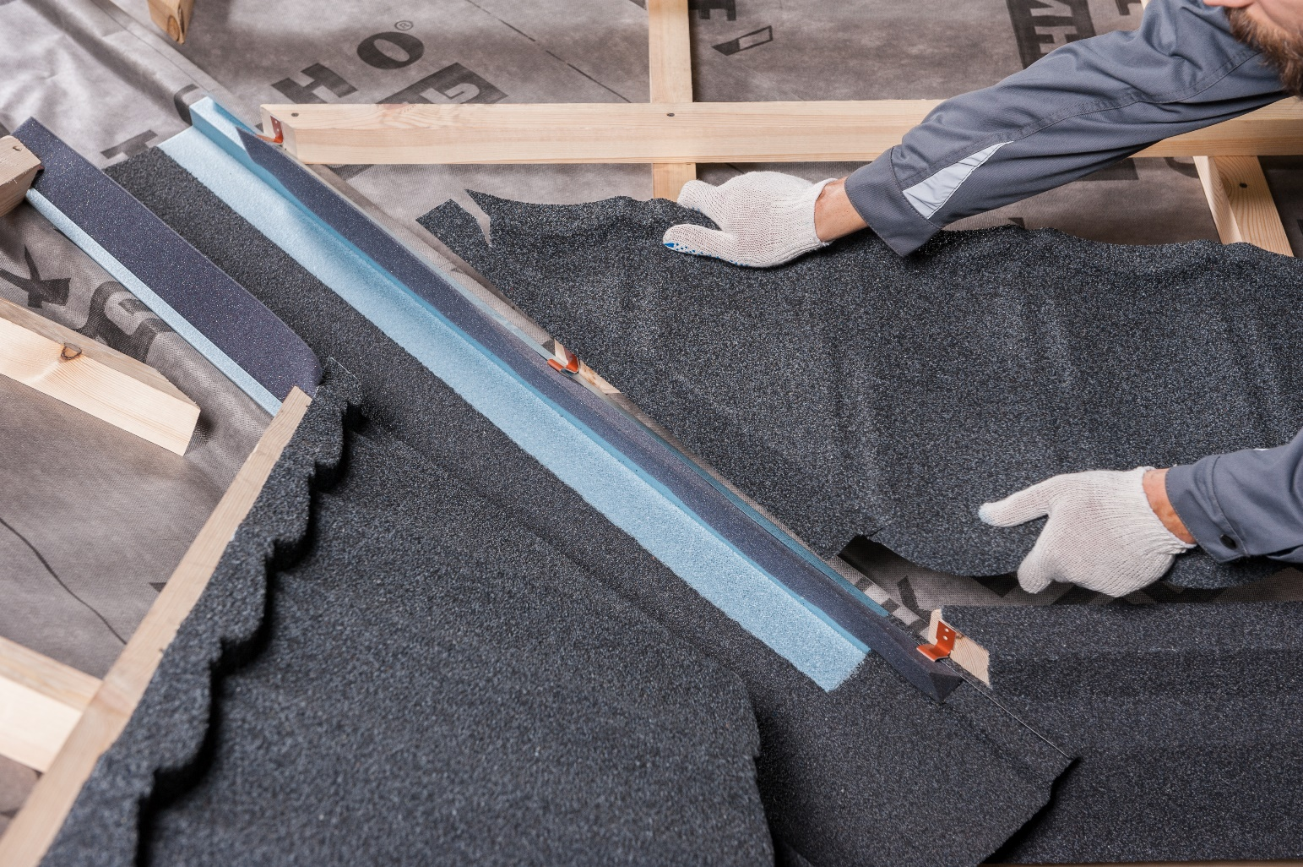
Ендова, заканчивающаяся на карнизе
Панель композитной черепицы ТЕХНОНИКОЛЬ LUXARD заведите на элемент ендовы на 8 см и загните вниз так, чтобы расстояние между нижним отгибом композитной черепицы и элементом ендовы составляло 1 см

Slide 16
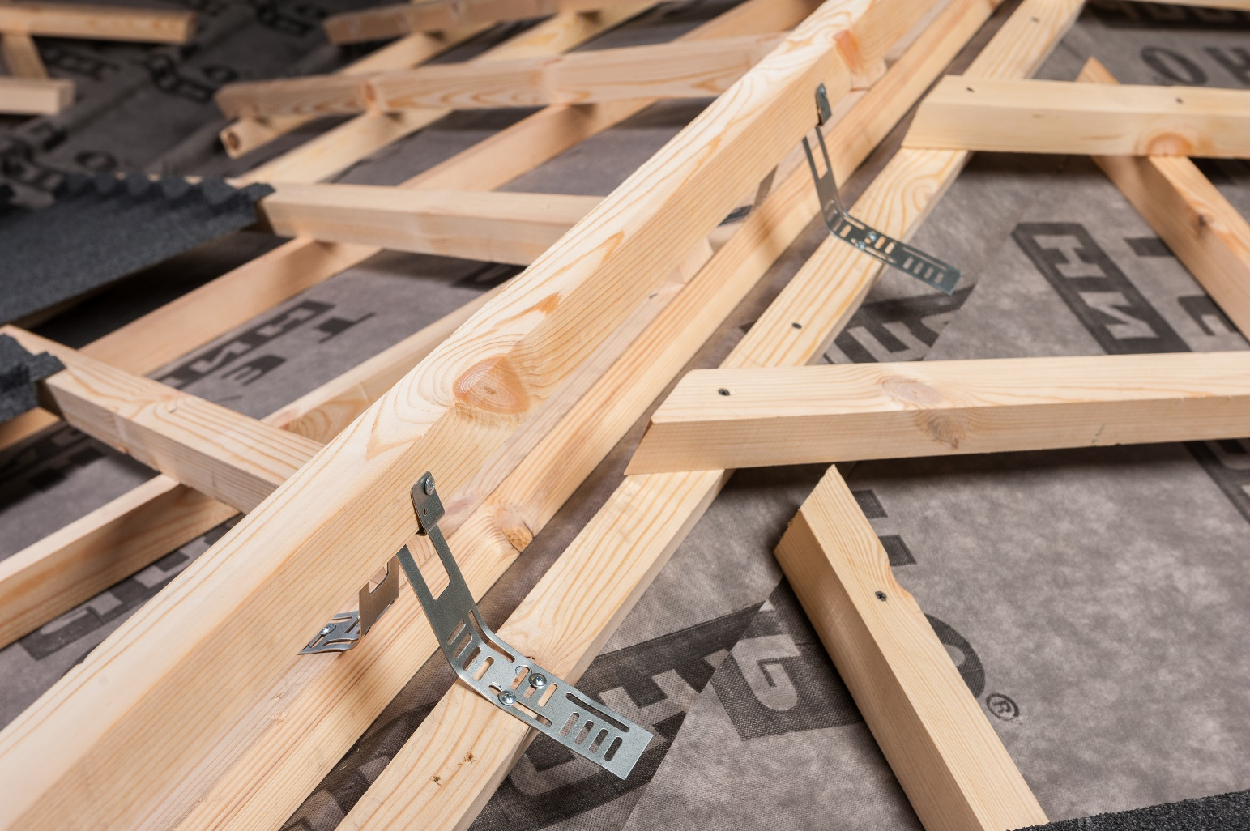
Монтаж ребра, конька
Для крепления коньковых и реберных элементов необходимо смонтировать брус при помощи металлического крепежа с шагом 600 мм. Рекомендованное сечение хребтового бруса 50*50 мм.

Slide 17
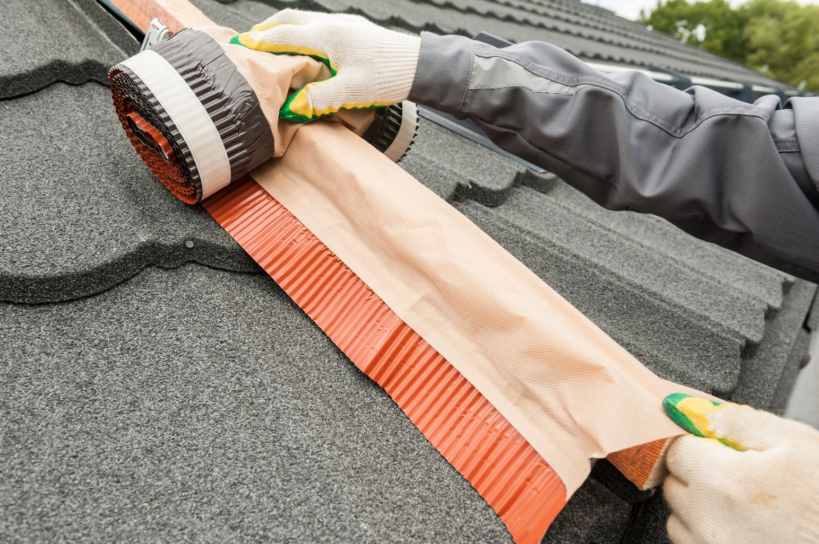
Монтаж ребра, конька
На коньковый брус монтируется рулонный аэроэлемент самоклеящимися полосами вниз

Slide 18
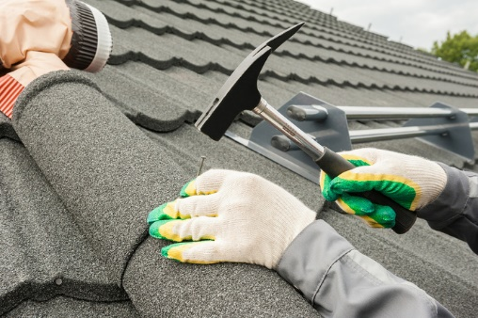
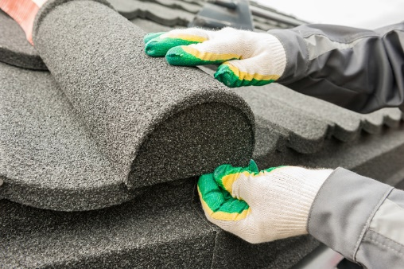
Монтаж ребра, конька
Полукруглые коньковые элементы смонтируйте низу вверх с нахлестом 2 см. фиксируя их гвоздями (саморезами) для Luxard
Торец первого конька закройте заглушкой
018

Slide 19
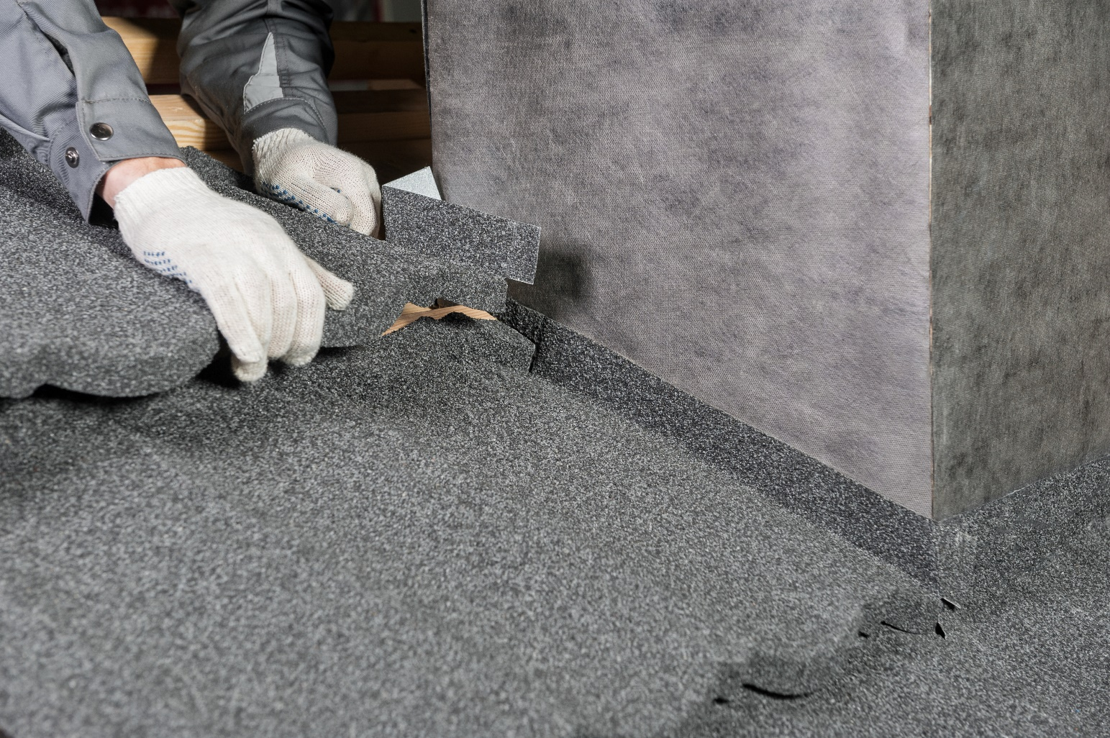
Примыкание к трубе
Смонтируйте панель Luxard, примыкающую к нижней части трубы с отгибом на 3 см. Аналогично с отгибом выполните монтаж панелей, примыкающих к боковым частям трубы

Slide 20
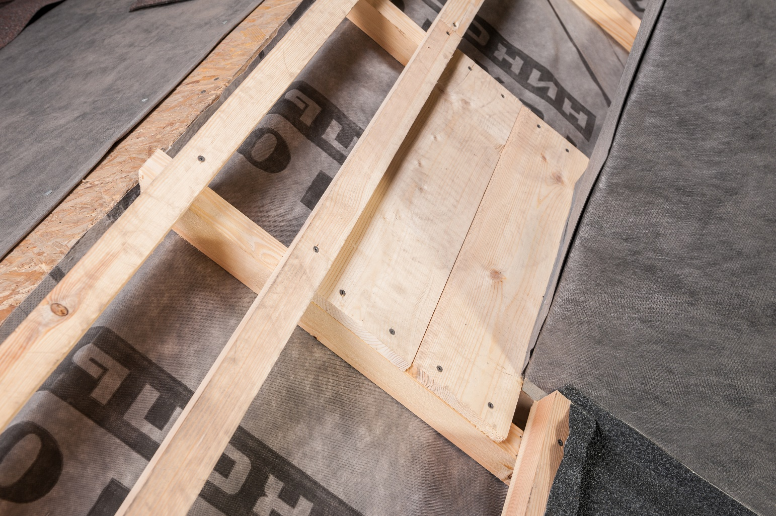
Примыкание к трубе
Над трубой выполните сплошной настил из досок толщиной 25 мм.

Slide 21
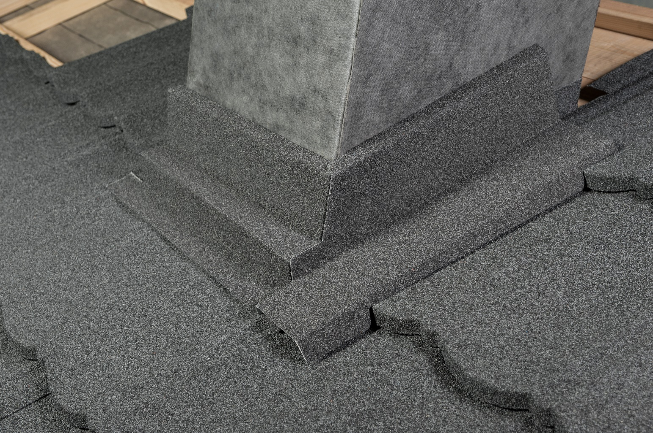
Примыкание к трубе
Планку примыкания к вертикальной стене подрежьте по месту и загните на боковые части трубы

Slide 22
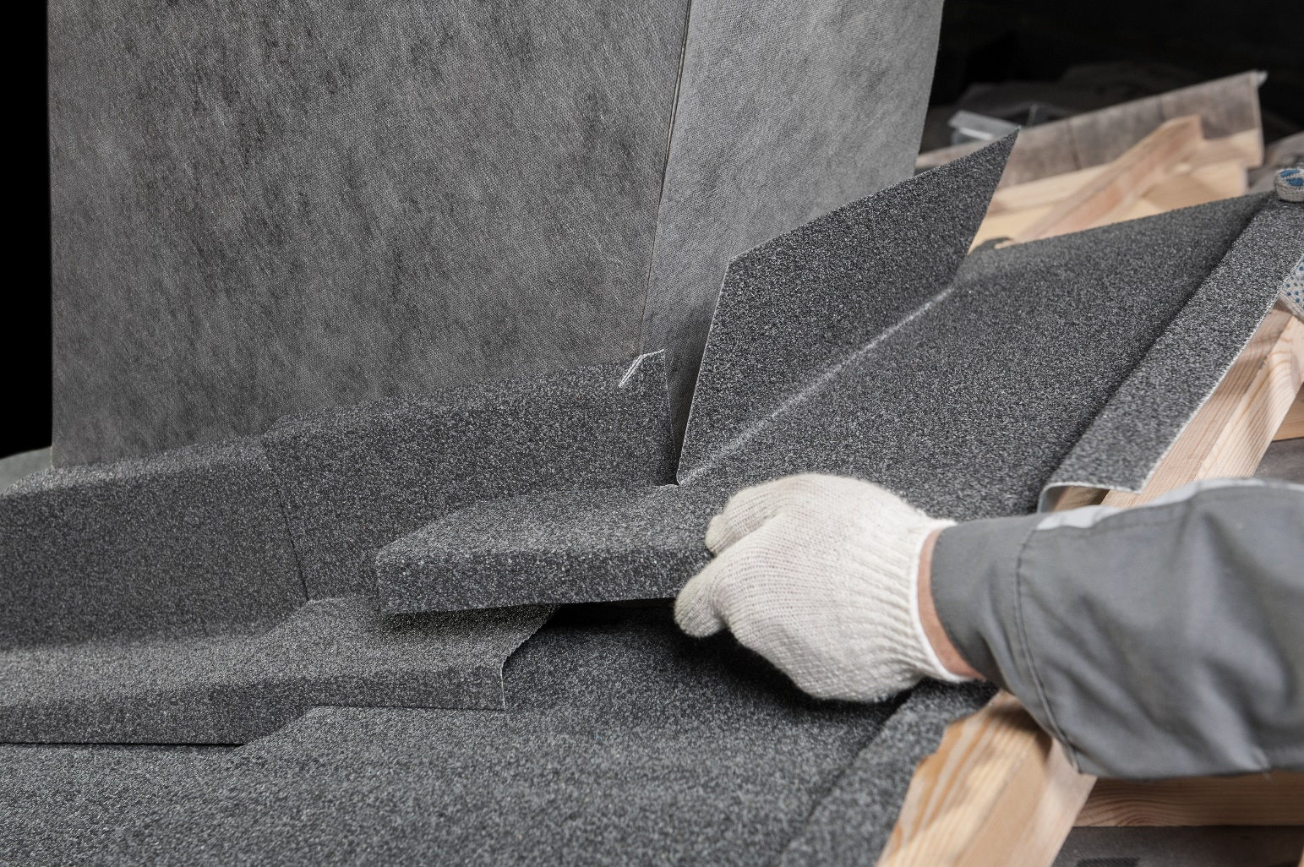
Примыкание к трубе
Примыкание с тыльной стороны трубы выполняется из плоского листа Luxard (1250*600 мм.)
Ширина выкройки складывается из ширины трубы плюс 20 см.

Slide 23
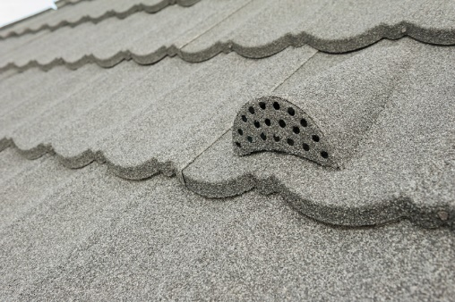
МОНТАЖ ЛЮКСАРД
Аэроэлемент подкровельного пространства Luxard выполнен в виде двух волн панели и монтируется аналогично рядовым панелям
023

Slide 24
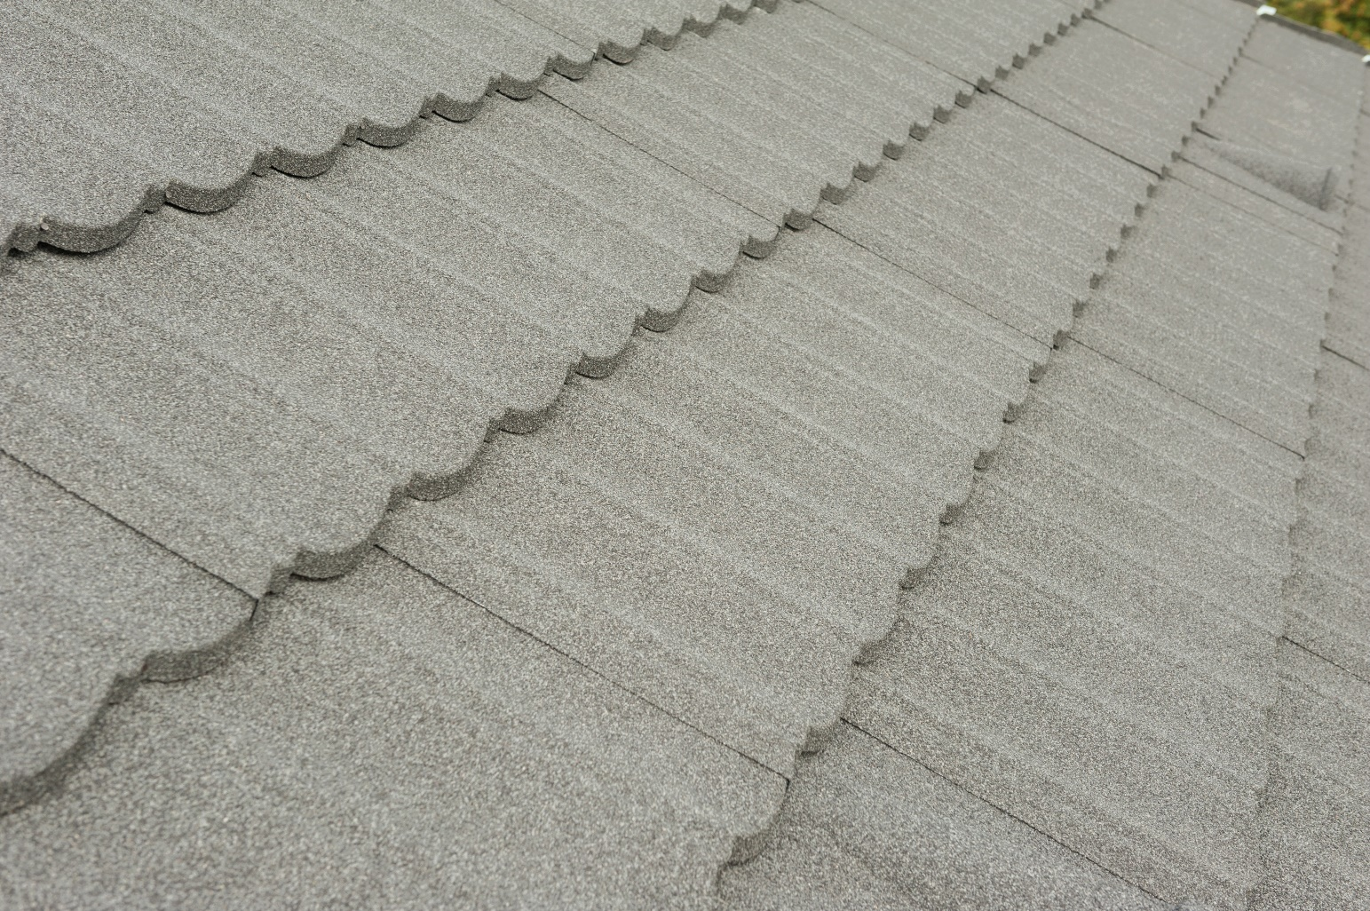
Монтаж закончен.

